Slide 1
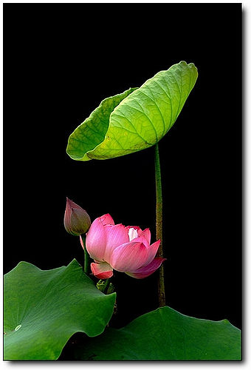
養生之道（二）
簡易健康食譜

Slide 2


養生之道
個人修養
規劃生活作息
養性安神
調適情緒

Slide 3
《黃帝內經》《靈樞•本神》
「故智者之養生也，必順四時而適寒暑，和喜怒而安居處，節陰陽而調剛柔。如是則辟邪不至，長生久視。」

Slide 4
兩千多年前《黃帝內經》講的健康和我們今天講的健康並沒有本質的不同，世界一直在變，健康之道始終沒變，變的是我們自己。

Slide 5
李時珍
今時的世人煩惱多 在愛憎 貪欲及情海中轉又轉 轉不出來 以致於四大失調 陰陽氣血失去平衡 機能受損 以致於百病叢生 層出不窮

